Slide 1
Влияние библиотеки на эффективность учебного процесса

Slide 2
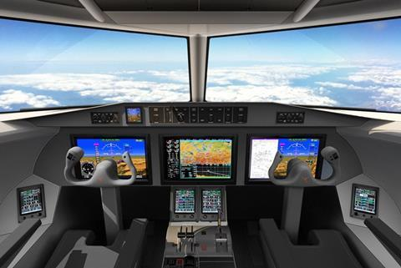
Влияние библиотеки на эффективность образовательного процесса
Современная библиотека – навигатор в мире образовательных ресурсов
для студентов и преподавателей

Slide 3
ЭБС Лань
e.lanbook.com
ДЛЯ ПРЕПОДАВАТЕЛЕЙ
виды учебных материалов
как найти нужное?
как эффективнее использовать в обучении?

Slide 4
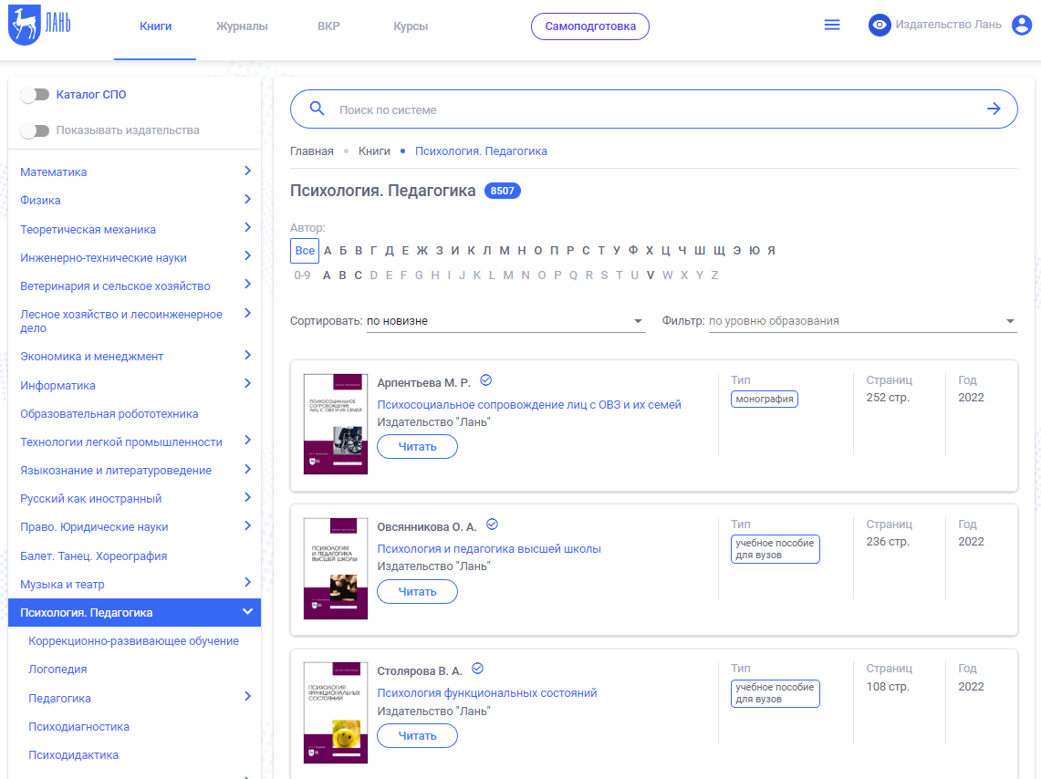
Влияние библиотеки на эффективность образовательного процесса
ЭБС Лань:
~ 120 000 наименований учебной литературы для высшей школы

Slide 5
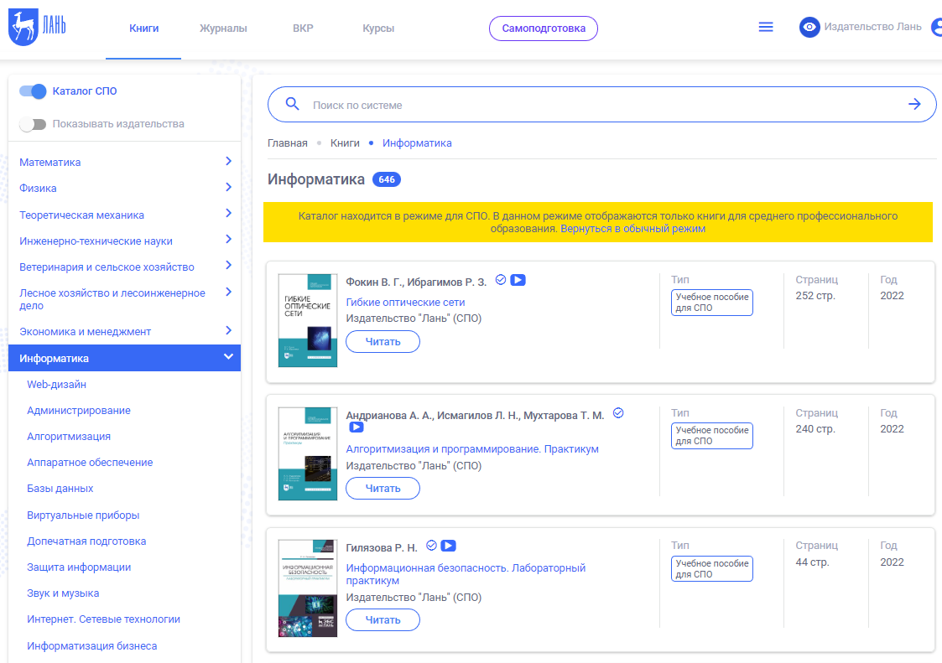
Влияние библиотеки на эффективность образовательного процесса
ЭБС Лань:
~ 120 000 наименований учебной литературы для высшей школы
и профессионального образования

Slide 6
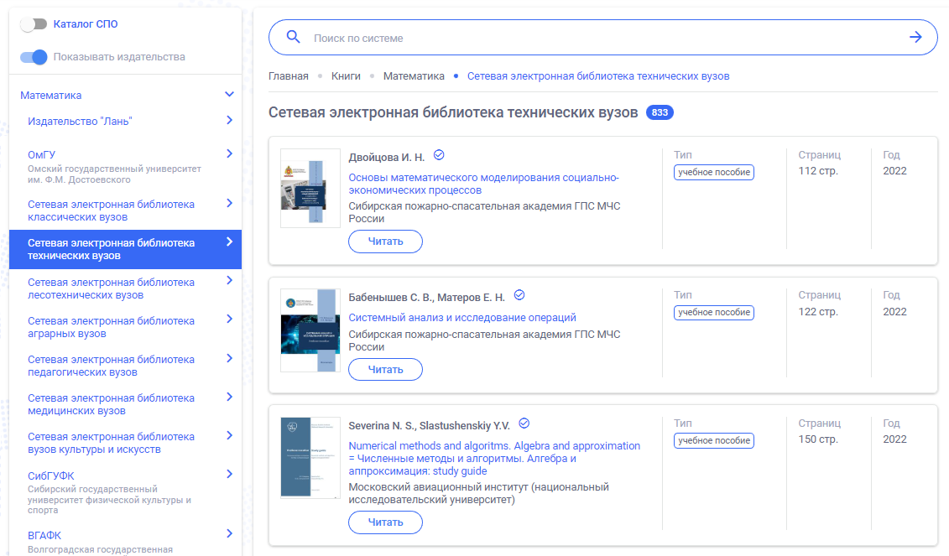
Влияние библиотеки на эффективность образовательного процесса
СЭБ
seb.e.lanbook.com
~ 52 000 наименований от 365 вузов

Slide 7
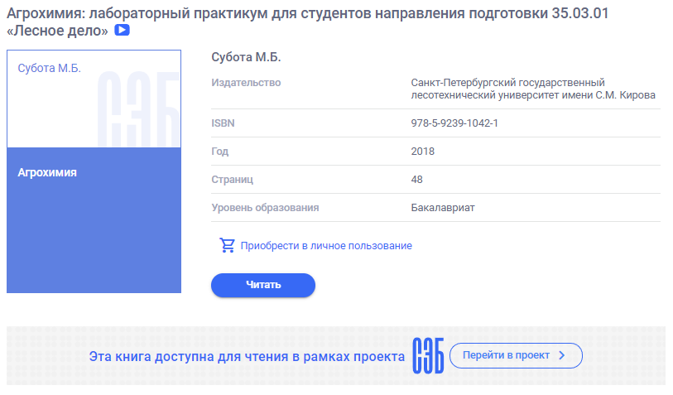
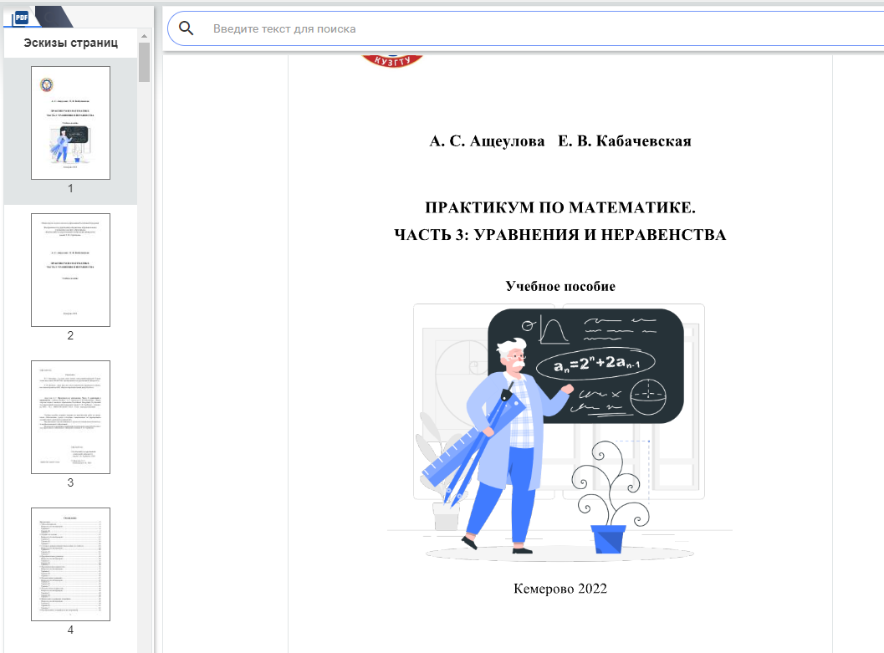
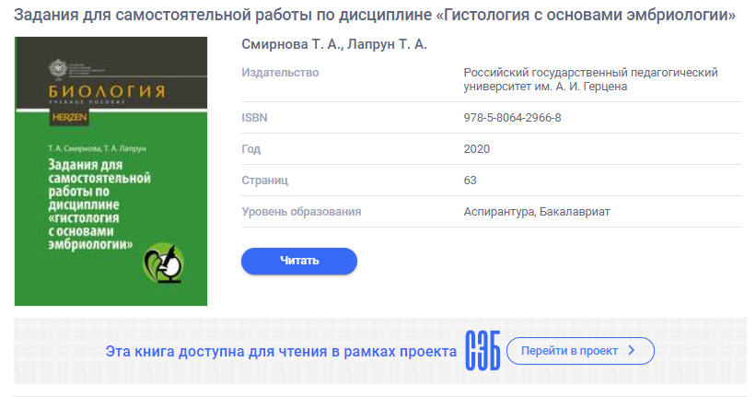
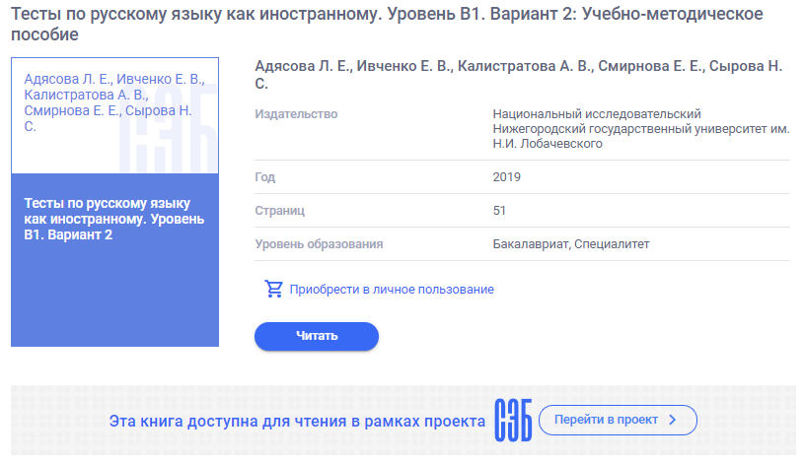
Влияние библиотеки на эффективность образовательного процесса
СЭБ
seb.e.lanbook.com
Методические материалы,
Лекции,
Лабораторные работы,
Практикумы,
Тесты

Slide 8
НЕ ПРОСТО ТЕКСТЫ!
НОВЫЕ ВИДЫ МАТЕРИАЛОВ

Slide 9
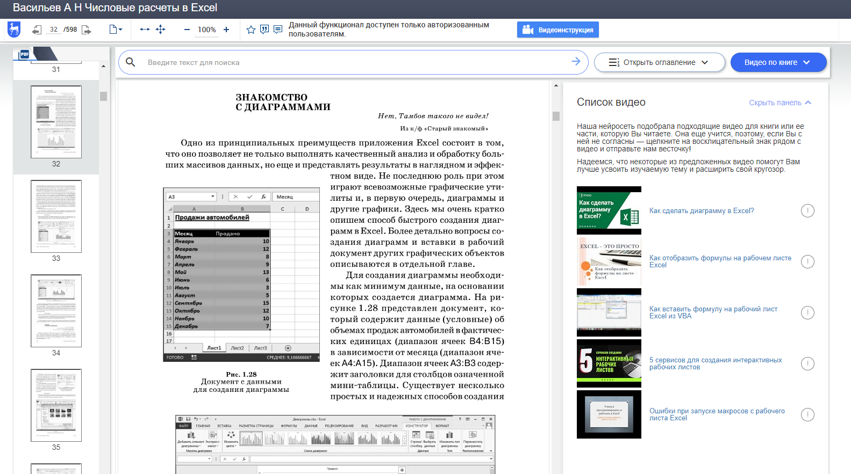
Влияние библиотеки на эффективность образовательного процесса
Видеоматериалы к изучаемым темам

Slide 10
Влияние библиотеки на эффективность образовательного процесса
Видеоматериалы к изучаемым темам
подбирает нейросеть

Slide 11
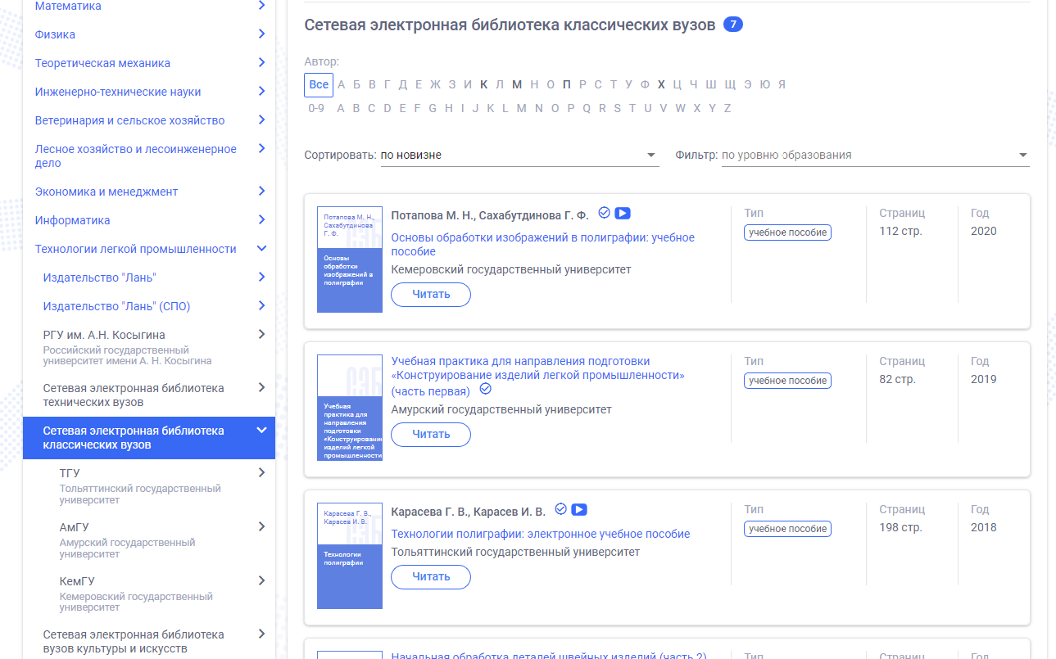
Влияние библиотеки на эффективность образовательного процесса
Видеоматериалы к изучаемым темам
подбирает нейросеть …
Что позволило добавить сотни тысяч видео к десяткам тысяч учебников

Slide 12
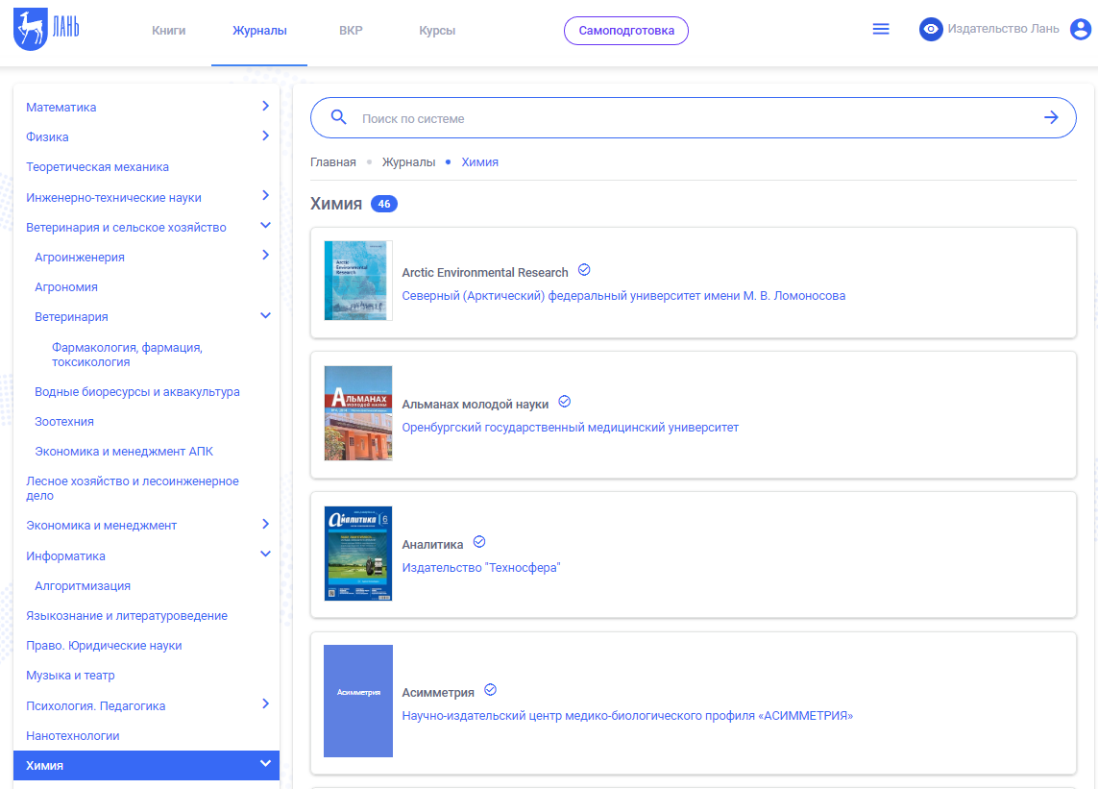
Влияние библиотеки на эффективность образовательного процесса
Быть в курсе того, что делают коллеги:
Научная периодика

Slide 13
КАК НАЙТИ НУЖНЫЕ МАТЕРИАЛЫ?
МНОГОФАКТОРНАЯ СИСТЕМА ПОИСКА
ПОДБОР ПО ДИСЦИПЛИНАМ В ЛК
ВИРТУАЛЬНЫЕ ВЫСТАВКИ ДЛЯ ВО
СПЕЦИАЛЬНЫЕ ПОДБОРКИ ДЛЯ СПО
ДОСТУП К УЧЕБНИКАМ ИЗДАТЕЛЬСТВ ЛАНЬ И ПЛАНЕТА МУЗЫКИ

Slide 14
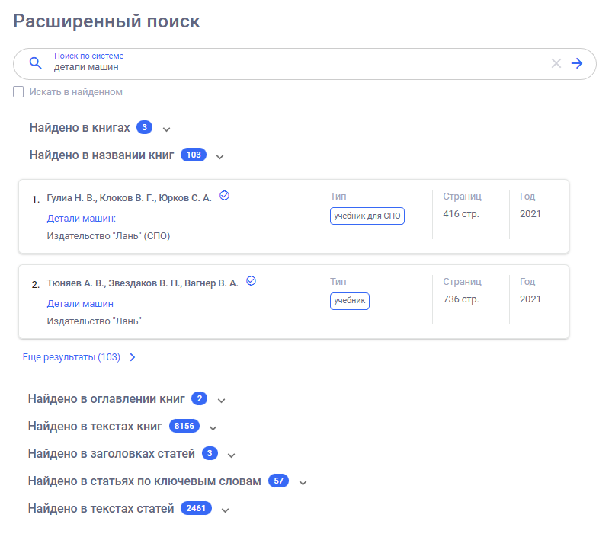
Влияние библиотеки на эффективность образовательного процесса
Поиск по самым разным параметрам…

Slide 15
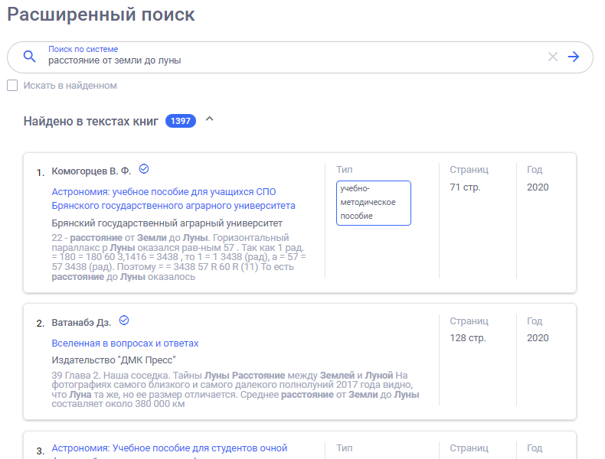
Влияние библиотеки на эффективность образовательного процесса
Можно ввести поисковую фразу…
Ссылка приведет на нужную страницу!

Slide 16
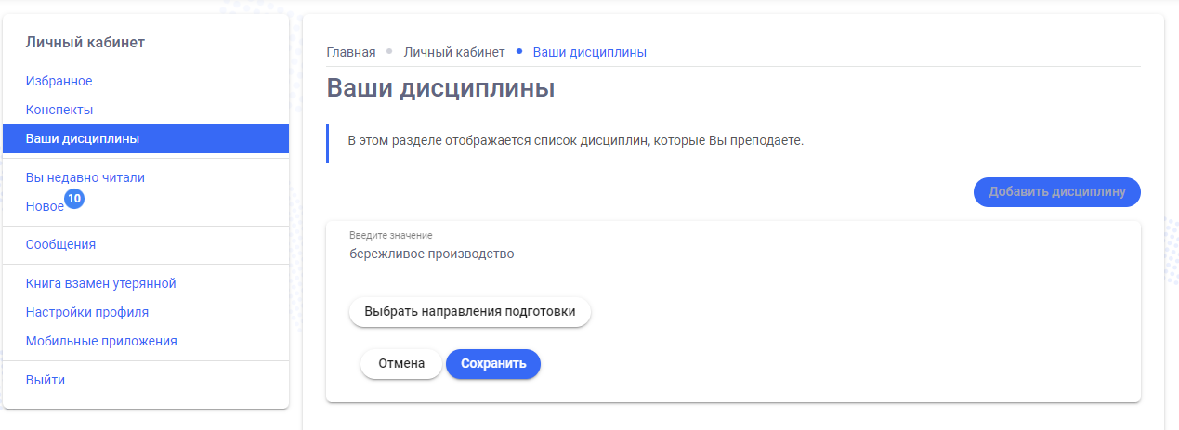
Влияние библиотеки на эффективность образовательного процесса
Подбор учебников по дисциплинам
в Личном Кабинете преподавателя

Slide 17
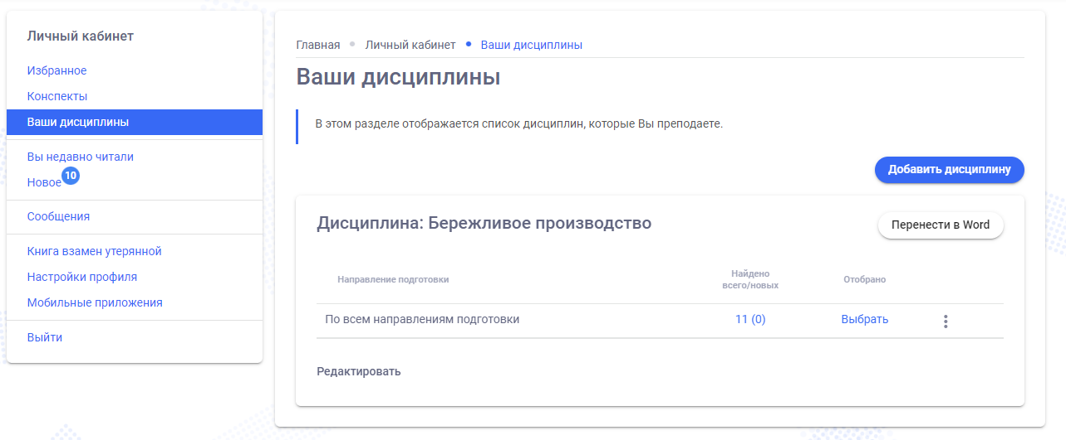
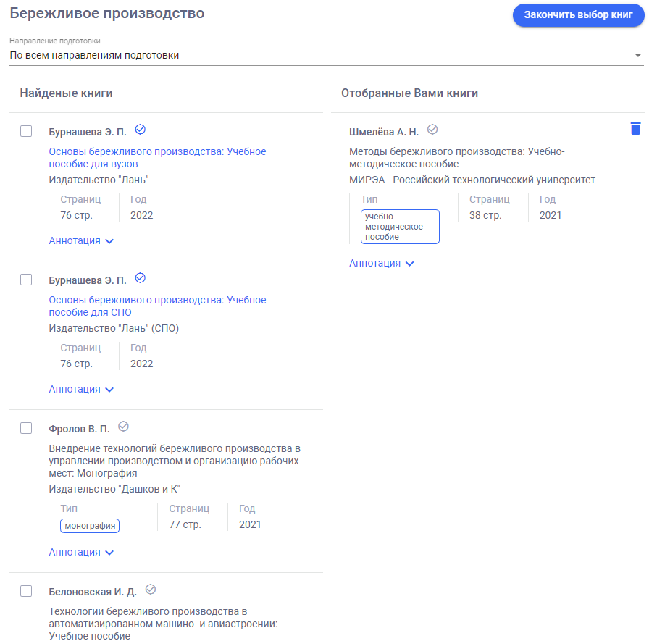
Влияние библиотеки на эффективность образовательного процесса
Подбор учебников по дисциплинам
в Личном Кабинете преподавателя

Slide 18
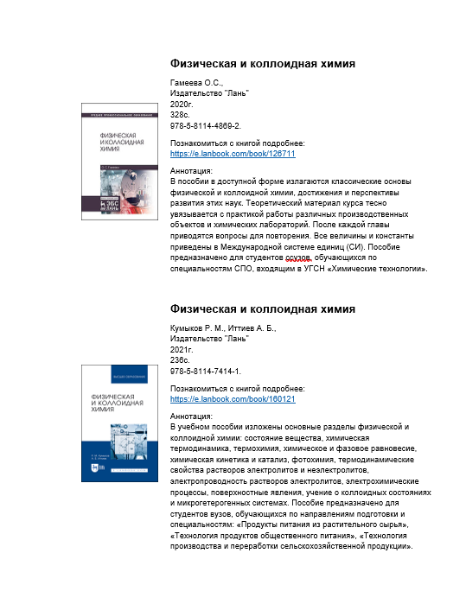
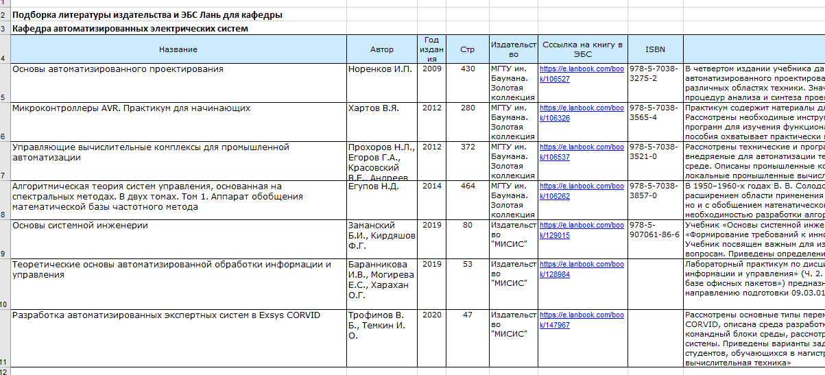
Влияние библиотеки на эффективность образовательного процесса
Виртуальные выставки для вузов –
подборки учебников по направлениям кафедры

Slide 19
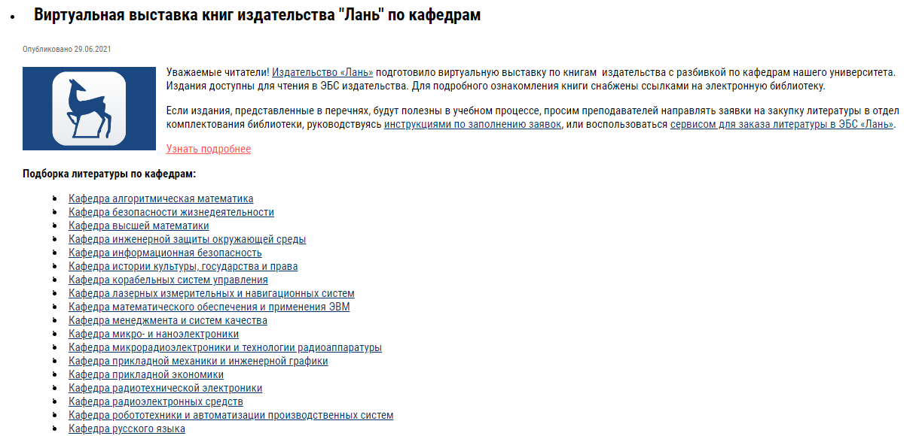
Влияние библиотеки на эффективность образовательного процесса
Можно заказать выставки через ebs@lanbook.ru на основе подписки,
ассортимента Сетевой Электронной Библиотеки,
новых коллекций…
Для тех кафедр, что плохо обеспечены или только открываются…

Slide 20
КНИГООБЕСПЕЧЕННОСТЬ В СПО
РЕЕСТР ПООП
ПОДБОРКИ ОТ ЭБС ЛАНЬ

Slide 21
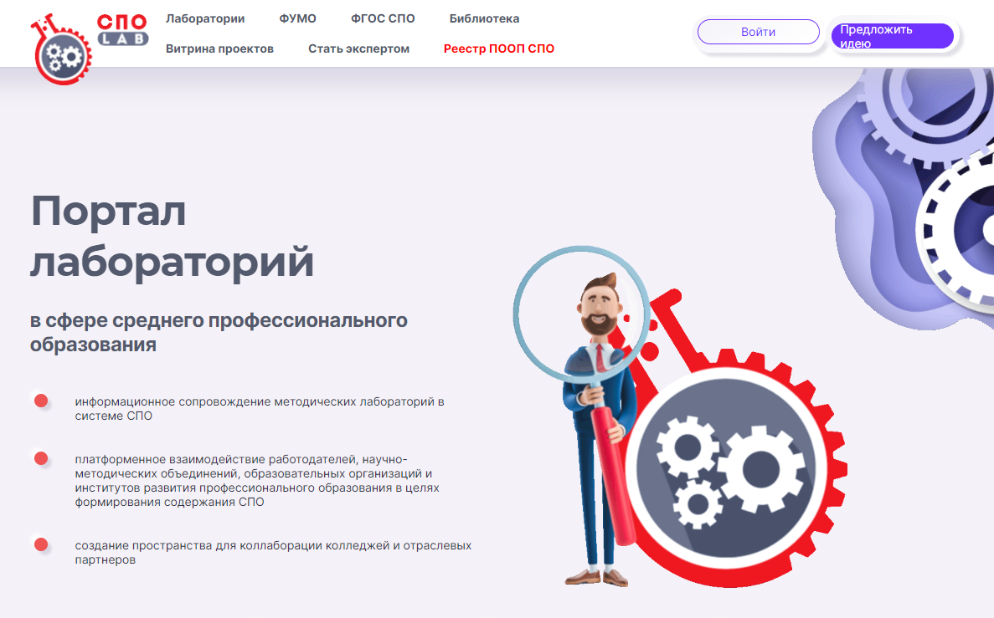
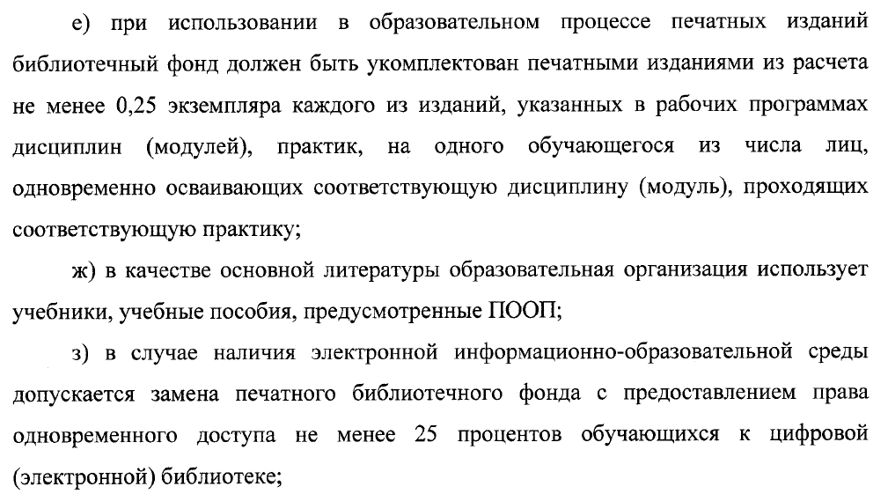
КНИГООБЕСПЕЧЕННОСТЬ В СПО
Два главных документа:
ФЗ об Образовании
ФГОС СПО (spo-lab.ru)

Slide 22
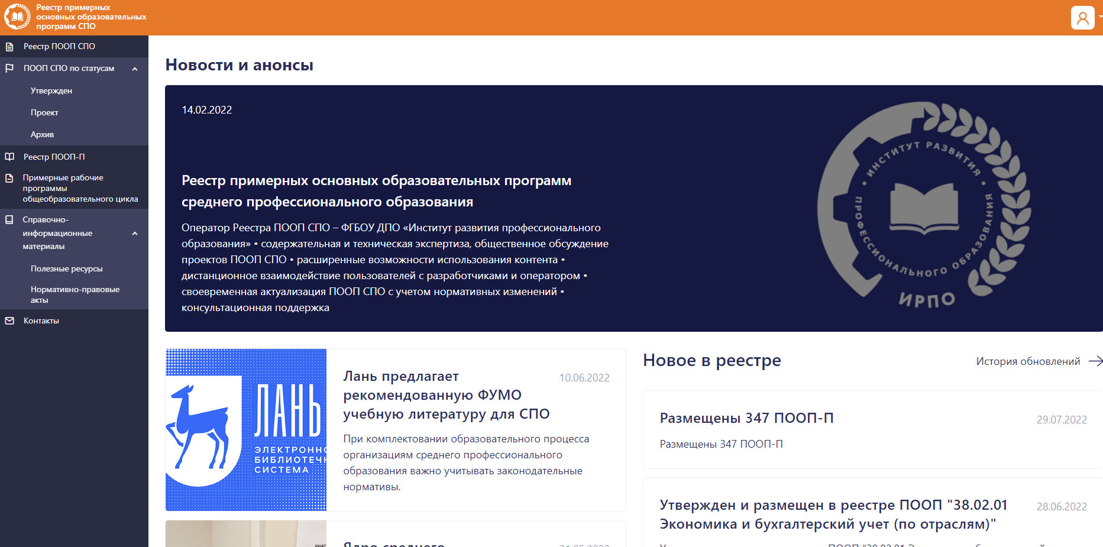
КНИГООБЕСПЕЧЕННОСТЬ В СПО
Реестр ПООП
reestrspo.firpo.ru
официальное хранилище Примерных Программ

Slide 23
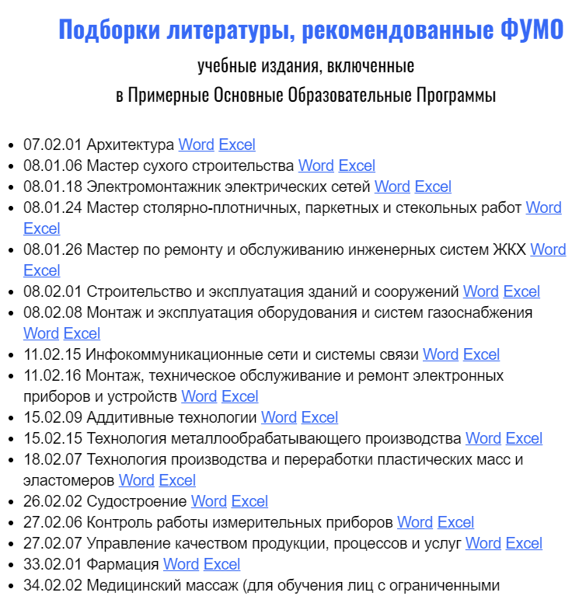
КНИГООБЕСПЕЧЕННОСТЬ В СПО
От ЭБС Лань –
Подборки рекомендованной в Примерных Программах литературы
spo.e.lanbook.com

Slide 24
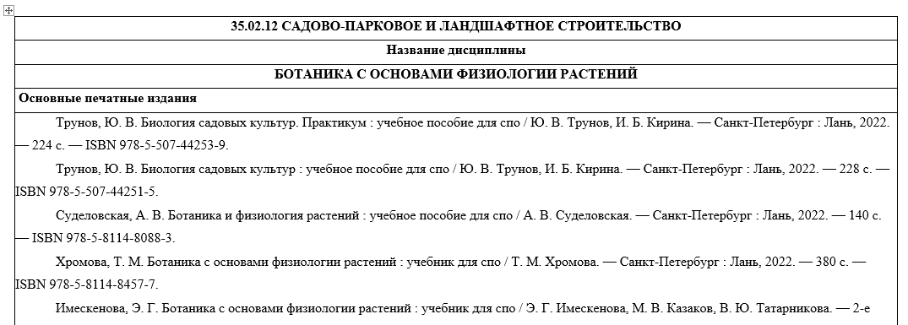
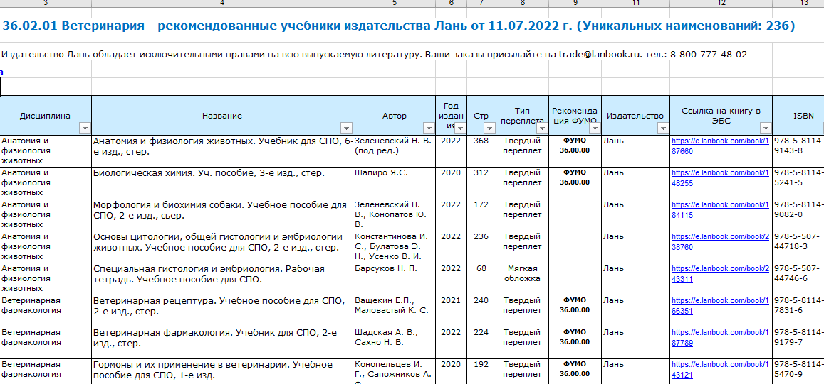
КНИГООБЕСПЕЧЕННОСТЬ В СПО
Для всех профессий и специальностей СПО –
Подборки учебников по дисциплинам (с учетом ПООП)
Закажите у менеджера или на ebs@lanbook.ru

Slide 25
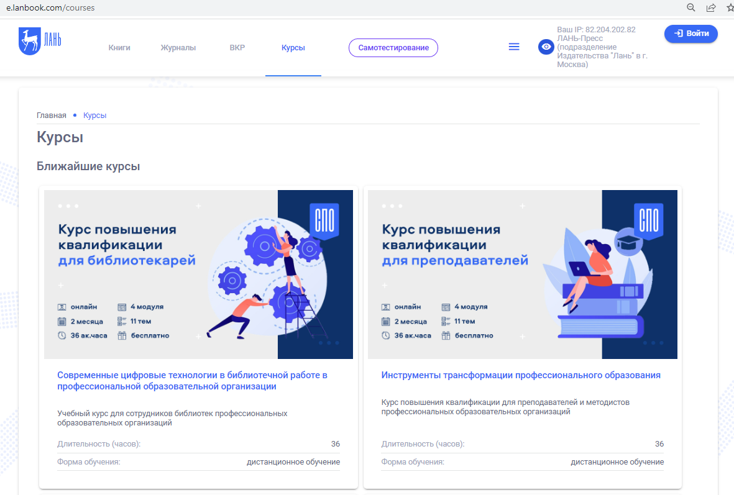
КНИГООБЕСПЕЧЕННОСТЬ В СПО
Учебные курсы для СПО!
Начало – 20 сентября
Участие бесплатно
e.lanbook.com/courses

Slide 26
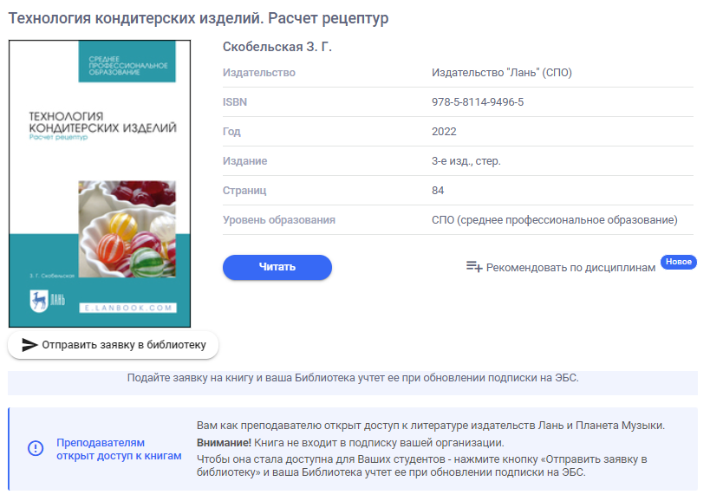
Влияние библиотеки на эффективность образовательного процесса
Всем преподавателям открыт персональный полный доступ
к текстам учебников издательств Лань
и Планета Музыки
Бесплатно!

Slide 27
СОВРЕМЕННЫЕ СТУДЕНТЫ ПЛОХО ЧИТАЮТ
АКАДЕМИЧЕСКИЕ ТЕКСТЫ

Slide 28
ИНФОРМАЦИЯ ДОЛЖНА
БЫСТРО И ЛЕГКО НАХОДИТЬСЯ
БЫТЬ «ПО СУЩЕСТВУ ДЕЛА»
НАГЛЯДНОЙ (С ИЛЛЮСТРАЦИЯМИ И ВИДЕО)

Slide 29
Влияние библиотеки на эффективность образовательного процесса
Современные технологии нам дают
Электронную Образовательную Среду (LMS, СДО)

Slide 30
Влияние библиотеки на эффективность образовательного процесса
Современные технологии нам дают
Электронную Образовательную Среду (LMS, СДО)
В которую можно внедрять учебные материалы!

Slide 31
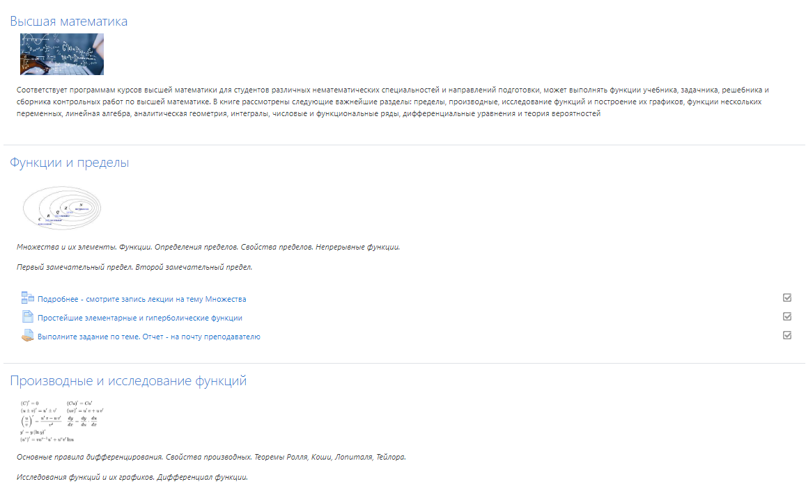
Влияние библиотеки на эффективность образовательного процесса
Структура;
Содержание;
ФОС…
Создание курса – это большая работа преподавателя…

Slide 32
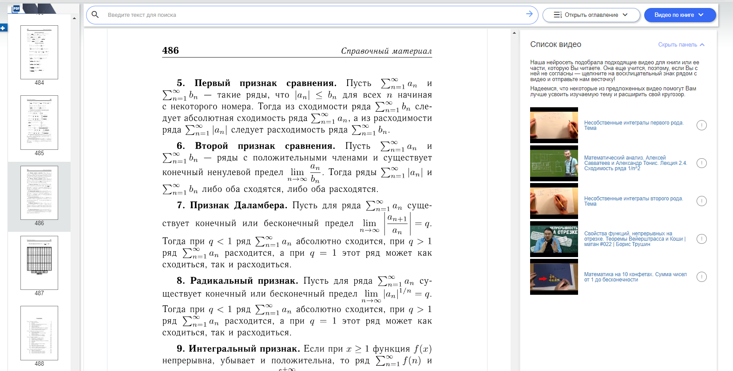
Что будет, если наполнить каждую тему курса текстами из учебников и видеороликами из электронной библиотеки?

Slide 33
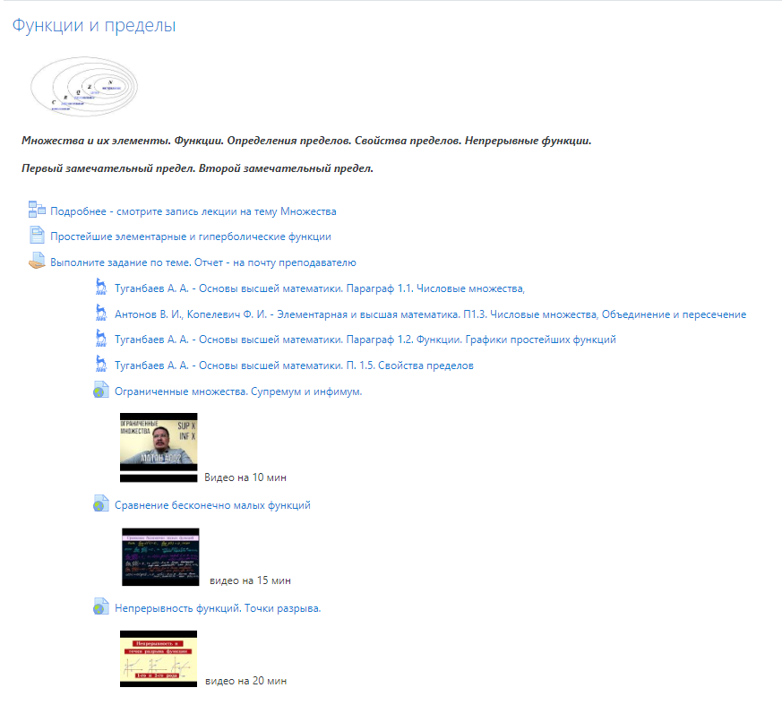
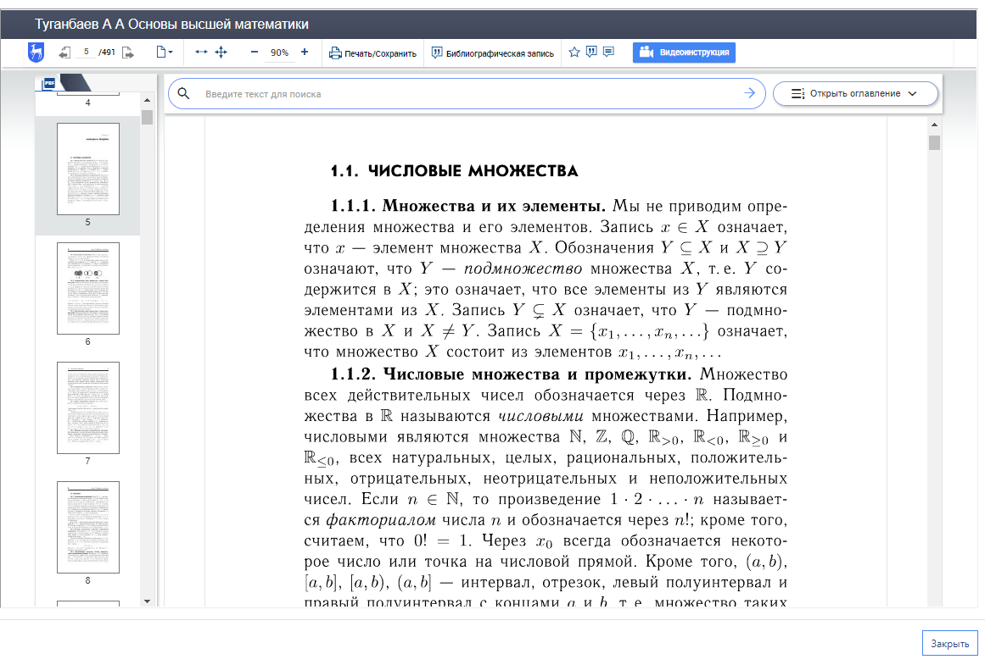
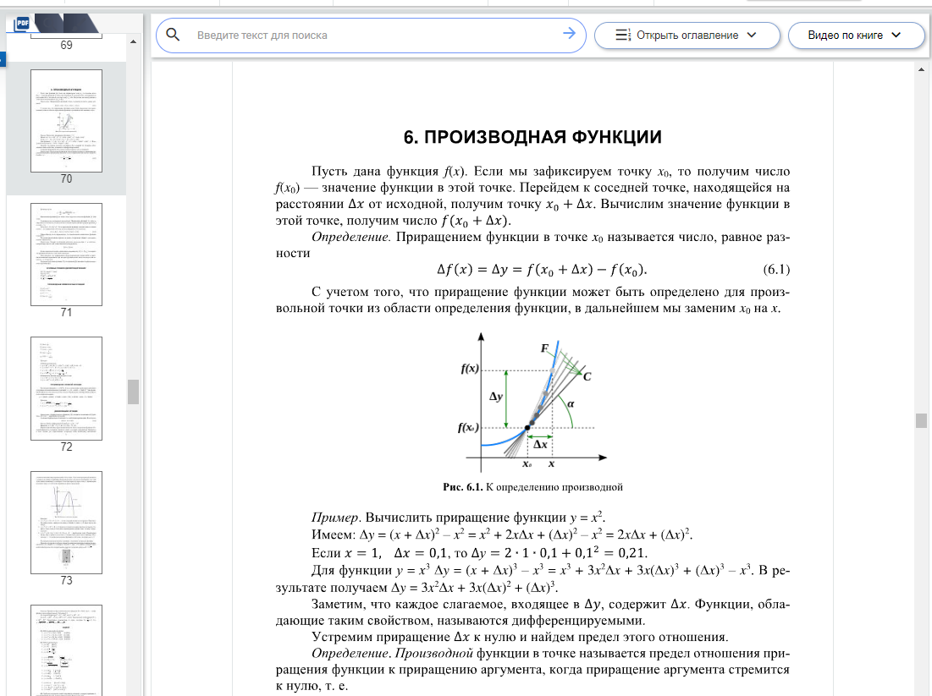
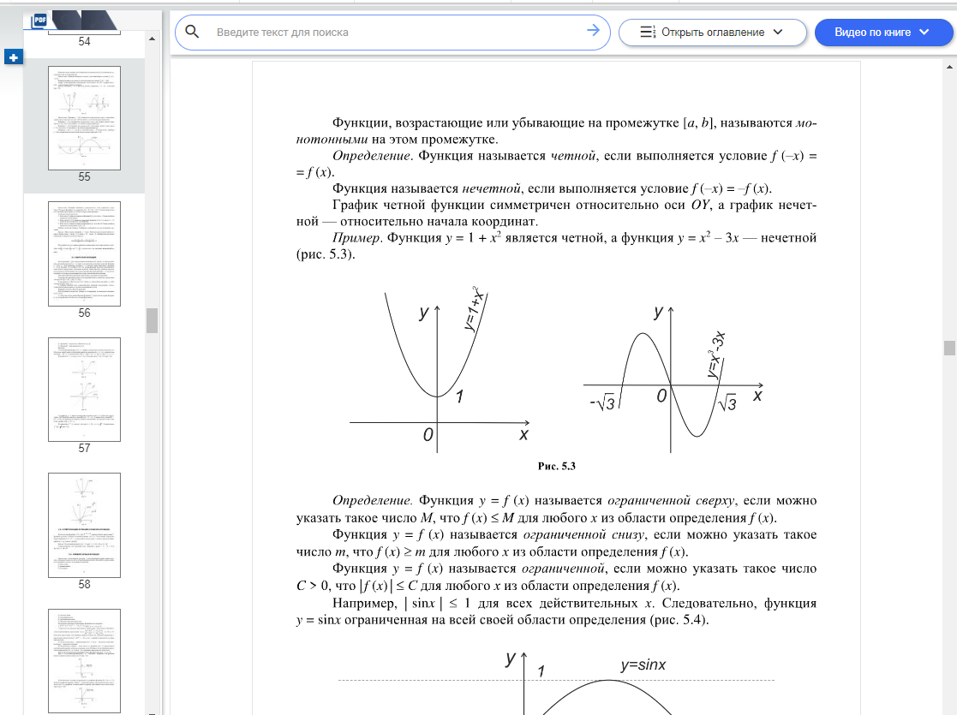
ЭЛЕКТРОННЫЙ КУРС С МАТЕРИАЛАМИ ИЗ ЭБС ЛАНЬ
Студентам станет интереснее?
Тема станет понятнее?
Повысится средний балл?

Slide 34
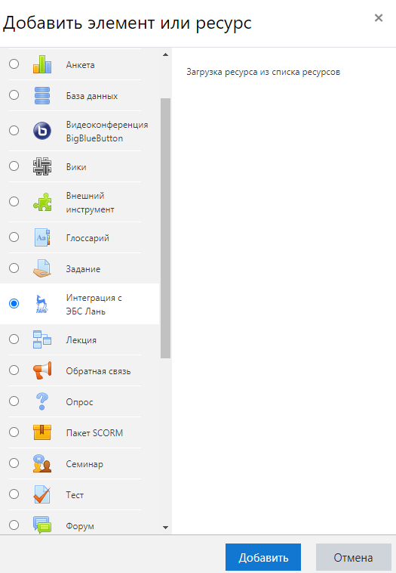
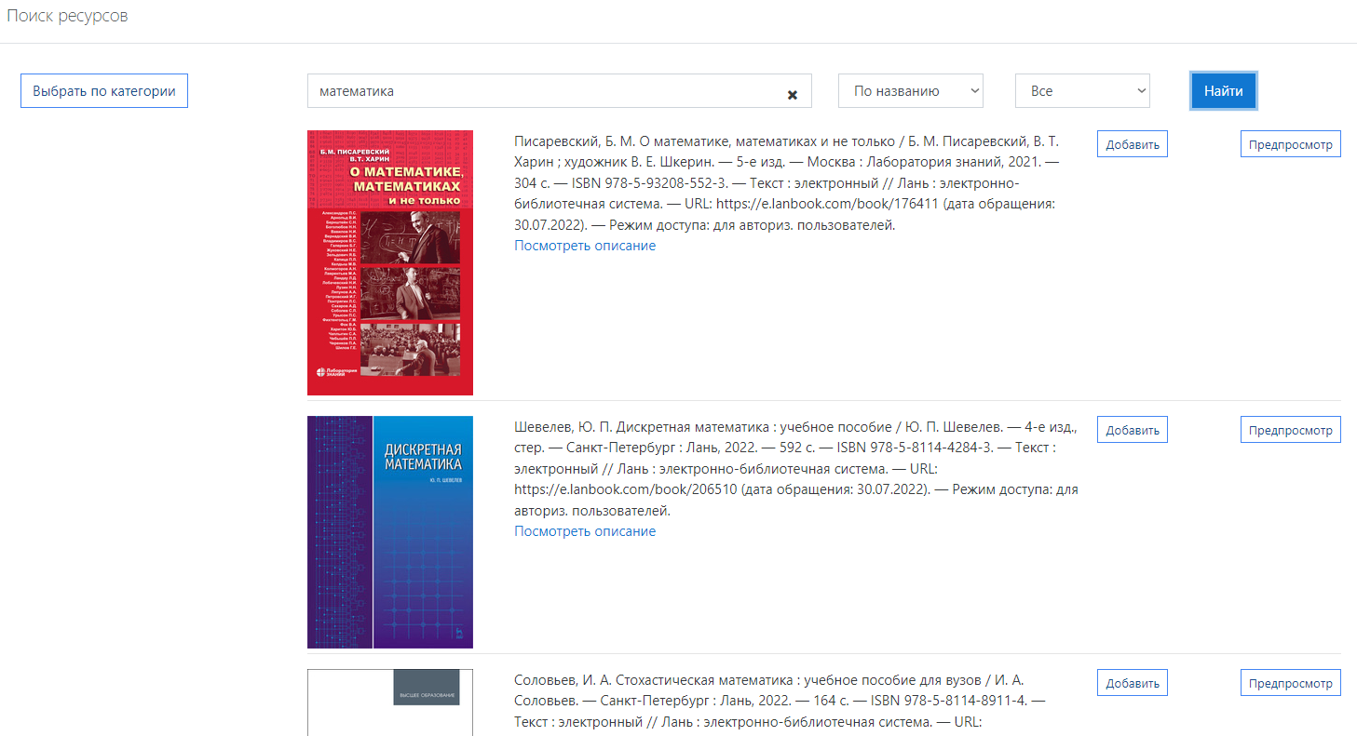
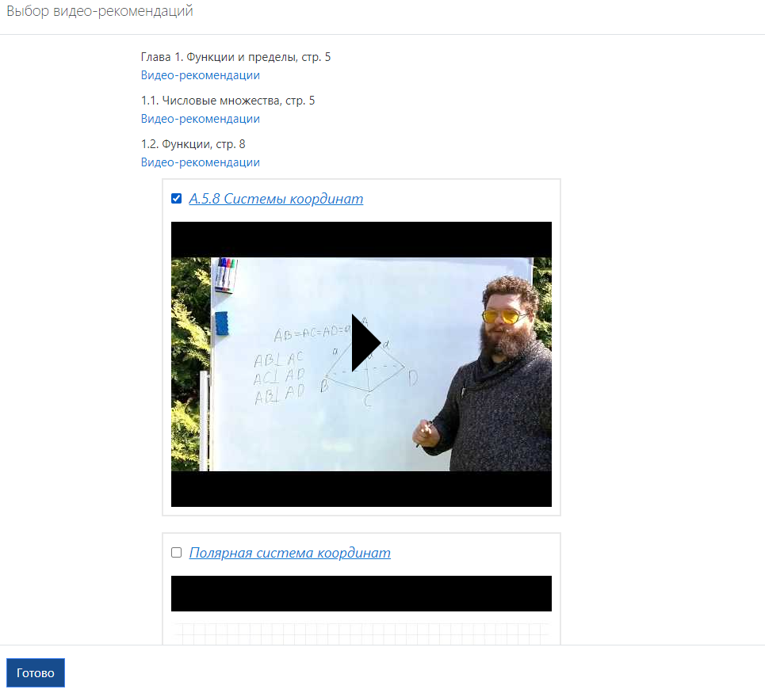
Влияние библиотеки на эффективность образовательного процесса
Бесплатный плагин для бесшовной интеграции ЭБС Лань
в LMS Moodle
Позволяет дать студенту необходимый материал в нужное время в нужном месте!
Материалы открываются сразу,
не требуя логина и пароля для авторизации в ЭБС!

Slide 35
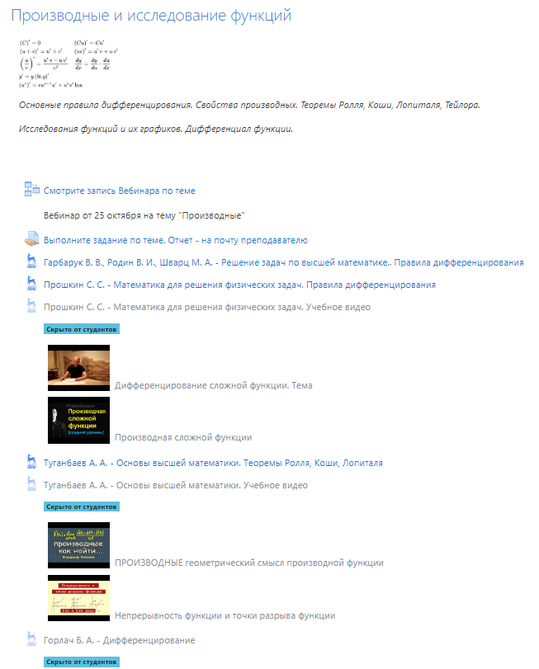
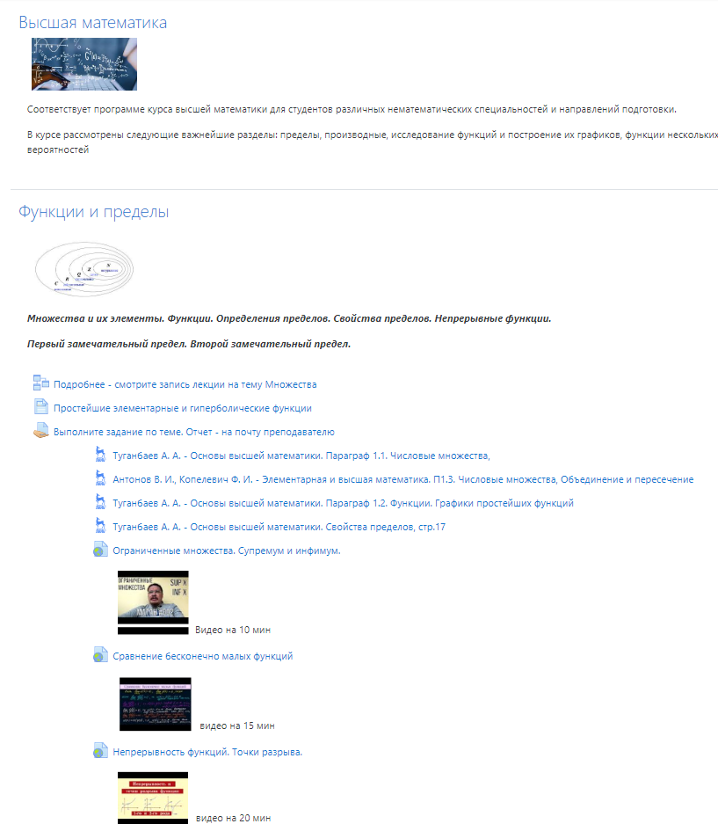
Влияние библиотеки на эффективность образовательного процесса
Влияние библиотеки на эффективность образовательного процесса:
Синтегрировать ваш подписной ресурс (ЭБС Лань) с электронной средой (LMS Moodle)

Slide 36
Влияние библиотеки на эффективность образовательного процесса
Влияние библиотеки на эффективность образовательного процесса:
Синтегрировать ваш подписной ресурс (ЭБС Лань) с электронной средой (LMS Moodle)
Помочь преподавателю подобрать необходимые материалы!

Slide 37
Влияние библиотеки на эффективность образовательного процесса
Если электронная среда – не Moodle
Поможет другой инструмент!

Slide 38
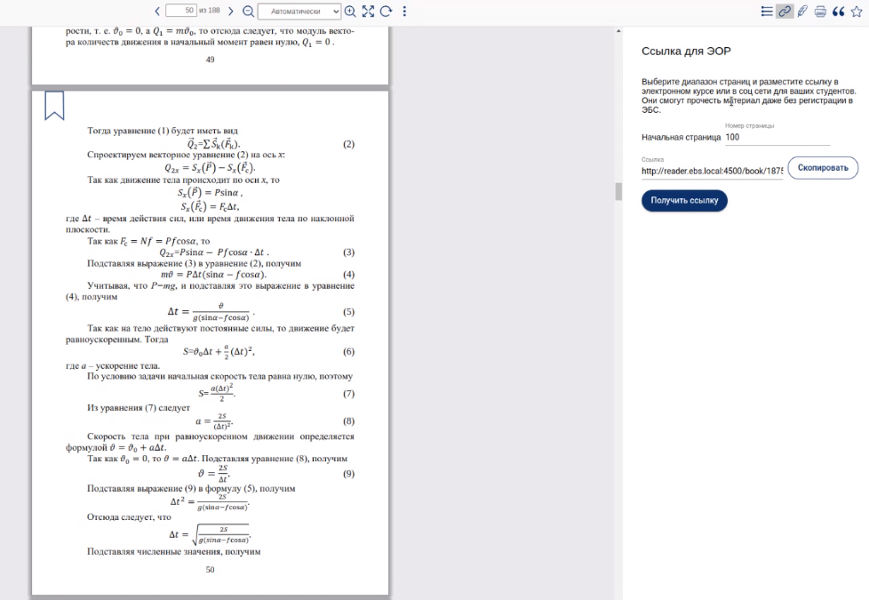
Влияние библиотеки на эффективность образовательного процесса
Ссылка для ЭОР (электронного образовательного ресурса)

Slide 39
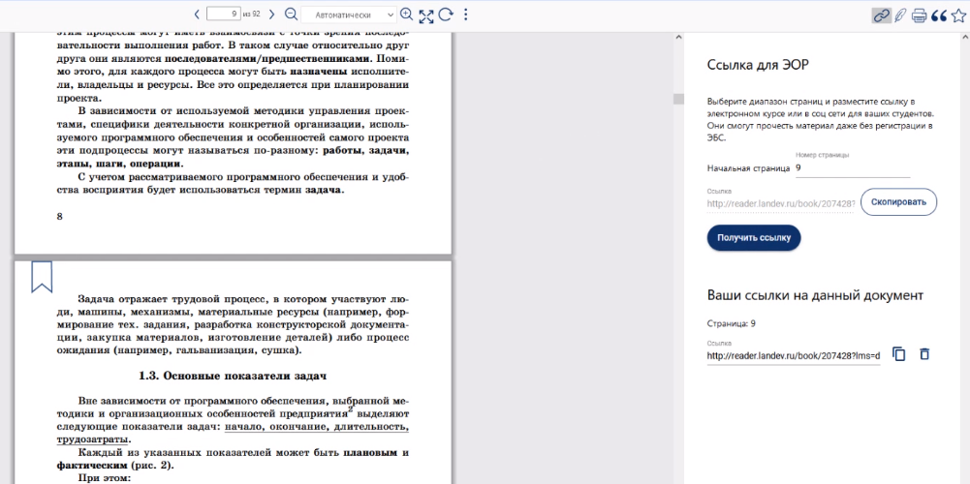
Влияние библиотеки на эффективность образовательного процесса
Свойства гиперссылки для ЭОР:
Можно разместить везде (в электронном курсе, в соцсетях, в яндекс-файлах, передать по e-mail…)
Книга откроется сразу с нужной страницы
Для чтения не потребуется логин или пароль
Читатели попадают в статистику
Преподаватель будет видеть статистику обращений
Ссылка действует, пока есть подписка

Slide 40
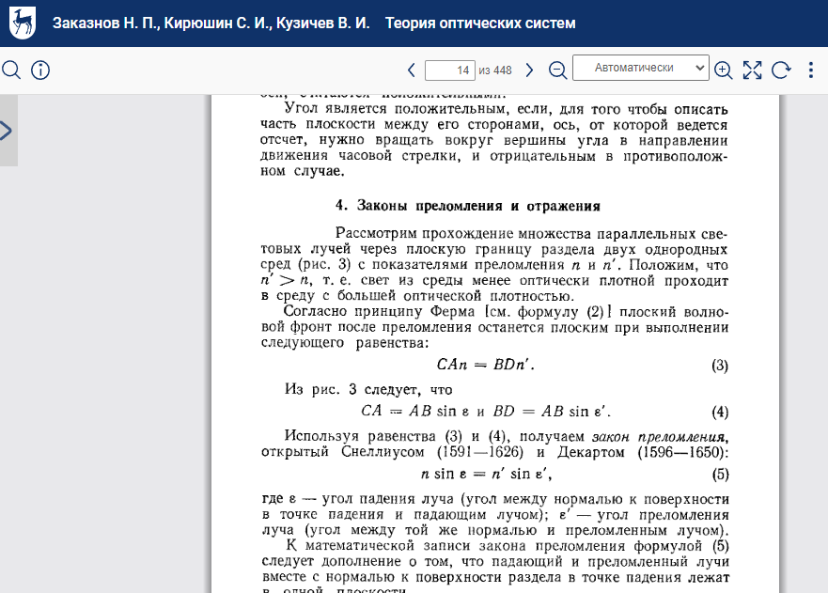
Влияние библиотеки на эффективность образовательного процесса
Свойства гиперссылки для ЭОР:
Можно разместить везде (в электронном курсе, в соцсетях, в яндекс-файлах, передать по e-mail…)
Книга откроется сразу с нужной страницы
Для чтения не потребуется логин или пароль
Читатели попадают в статистику
Преподаватель будет видеть статистику обращений
Ссылка действует, пока есть подписка

Slide 41
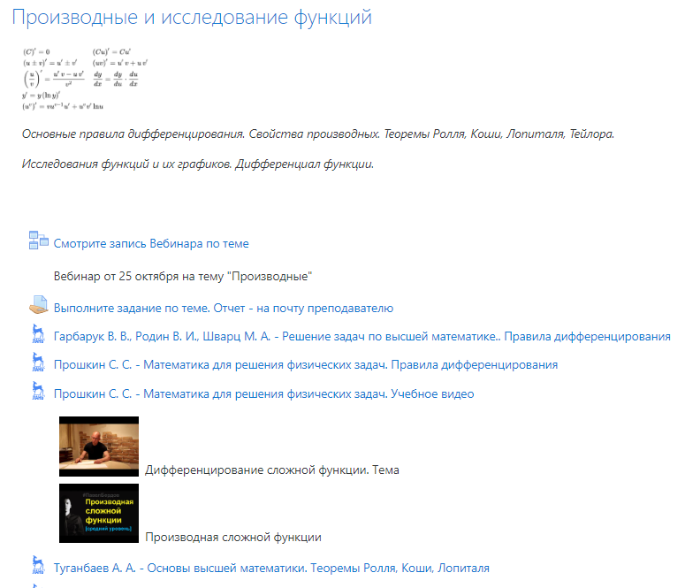
Влияние библиотеки на эффективность образовательного процесса
БИБЛИОТЕКА + ЭБС ЛАНЬ:
НЕОБХОДИМЫЙ МАТЕРИАЛ В НУЖНОЕ ВРЕМЯ В НУЖНОМ МЕСТЕ!

Slide 42
ИНТЕГРАЦИЯ УЧЕБНЫХ МАТЕРИАЛОВ В ЭЛЕКТРОННУЮ СРЕДУ:
СТУДЕНТАМ
ПРЕПОДАВАТЕЛЯМ
БИБЛИОТЕКЕ

Slide 43
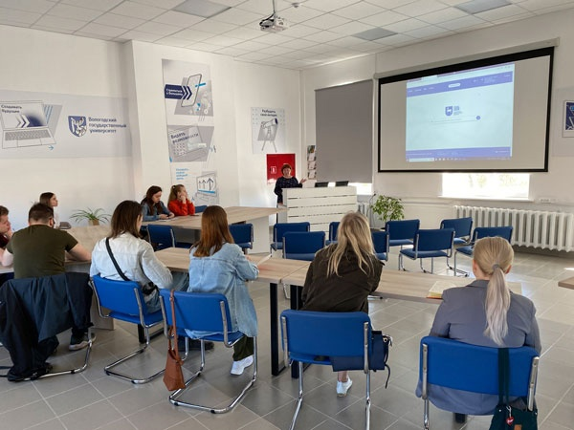
Библиотека для учебного процесса:
Обучение студентов
Обучение преподавателей
ВНЕДРЕНИЕ УЧЕБНЫХ МАТЕРИАЛОВ В НУЖНОЕ МЕСТО В НУЖНОЕ ВРЕМЯ!
Любая помощь – ebs@lanbook.ru
Кудинов Дмитрий, директор специальных программ ЭБС Лань,
kudinov@lanbook.ru
www.e.lanbook.com

